Slide 1
회원 중심 시민조직 시스템
連
— 시민들로부터 지지받는 시민조직 시스템
단체가 홈페이지를 만들고 운영하는 것은 어렵고 힘듭니다.
하나의 시스템으로 전국 조직을 운영·관리합니다 — 그리고 무엇보다, 그 효과를 극대화합니다.
시민들로부터
지지받는
시민조직 시스템
시민과 만나는 공식 창구를 저렴한 비용으로 열고 운영합니다 — 연합단체 · 생활협동조합 · 노동조합 · 시민단체 · 종교단체 제안
전국 연합 도입비 600만(월 100만) · 광역·산별 단위 도입비 300만(월 50만) · 단일 조직 도입비 100만(월 30만) — 서버비 포함
모든 단체에 동일하게 적용되는 공개 요금입니다
새론사회적협동조합 · 시민정치마당(cpmadang.org) 개발·운영진 공동 수행
2026년 8월

Slide 2
Ⅰ 도입 · 왜 바꿔야 하는가
1
갈림길 — 말라 갈 것인가, 시민과 함께 다시 성장할 것인가
중앙회 — 지역 조직 — 회원 · 활동 소개 · 캠페인 · 행사 · 성명·보도자료 · 회원 DB를 하나의 시스템에서 관리합니다
지금 없는 것
만드는 것
남는 것
활동은 하는데 시민에게 보이지 않습니다. 소개할 사이트도, 캠페인 도구도 지역 조직에 없습니다. 그래서 소수의 위원·활동가만이, 교감도 공동행동도 없이 일방적으로 진행합니다.
조직 계층 구조, 활동 소개·캠페인·행사 창구, 성명·보도자료 배포, 회원 DB·회비·후원 연동 — 단체 고유 도메인으로.
캠페인·행사 참여자의 정보가 기록으로 남고, CMS에서 빠르게 회원으로 전환·관리됩니다.
“전국의 NGO가 말라 가고 있습니다. 지자체 프로젝트에 기대어 살아갈 것인가,
시민의 지지 속에서 다시 성장할 것인가 — 지금 갈림길에 서 있습니다.”
단체가 게을러서가 아닙니다. 시민의 행동 패턴이 바뀌었는데, 시민을 만나는 통로는 예전 그대로이기 때문입니다.
지난 10여 년, 광우병·4대강·세월호로 수백만의 서명을 몇 차례나 받고도 자료는 남지 않았습니다 — 그린피스는 같은 기간 캠페인으로 뉴스레터 구독자 25만 · 정기 후원자 5만을 얻었습니다.
회원 중심 시민조직 시스템 · 새론사회적협동조합
2

Slide 3
Ⅰ 도입 · 왜 바꿔야 하는가
2
트래픽이 여론이 됩니다 — 중앙회가 얻는 것
참여는, 현실에 미치는 영향력을 보고 이루어집니다
하나의 이슈라도 전국이 동시에 힘을 보태면 트래픽이 됩니다. 트래픽은 여론을 형성합니다 — 사회는 긴장하고, 회원은 자랑스러워하고, 시민은 도울 방법을 찾습니다. 지역 이슈는 전국으로, 전국 이슈는 지역 깊숙이.
실무의 아홉 가지 질문에도 먼저 답합니다
전국 공지 하달
조직 현황 파악
회원 DB 활용
중앙회 공지가 전 조직에 자동으로 내려가고, 도달 현황이 집계됩니다
지역 조직별 활동량·참여 현황이 한 화면에 집계됩니다
기존 시스템과 연동해 지역·가입시기 단위로 발송합니다
보도자료 관리
기자 DB 일원화
회원 전환 (CMS)
작성 → 검토 → 발송 → 아카이브가 하나의 체계로 묶입니다
조직마다 따로 관리하던 기자 DB를 하나의 체계에서 관리합니다
캠페인·행사 참여자 정보가 CMS에 모여 빠르게 회원 가입으로 이어집니다
인수인계
통합 대시보드
기존 시스템 연동
담당자가 바뀌어도 공지·캠페인·참여자 기록이 조직에 남습니다
중앙회가 전 조직의 상태를 한 화면에서 봅니다
피드(feeds)·API 기반 개방 구조 — 기존 회원 시스템과 연동하거나 CSV로 이관합니다
회원 중심 시민조직 시스템 · 새론사회적협동조합
3

Slide 4
Ⅱ 해결 · 시민이 회원이 되는 구조
3
참여자가 전파자가 됩니다 — 노출 → 참여 → CMS → 회원 → 확산
캠페인이 회원이 되고, 회원이 더 큰 캠페인을 만드는 순환 — 이것이 이 제안의 핵심입니다
① 노출
② 참여
③ CMS 관리
④ 회원 전환
⑤ 확산
활동 소개·캠페인이
시민에게 보입니다
›
서명·행사·프로그램 신청 —
동의 기반으로
연락처가 남습니다
›
참여자 정보가
조직별 CMS에
모여 관리됩니다
›
참여 이력을 근거로 가입을
안내 — 가입은 본인이
선택합니다
›
논평의 이슈화 → 캠페인 →
서명자 → 공동행동 →
더 큰 캠페인으로
참여자 한 사람이 회원 한 사람이 되고, 이슈의 전파자가 됩니다
서명자·행사 참여자·수강생은 이미 단체에 마음을 연 사람들인데, 그 명단이 외부 폼과 엑셀에 흩어져 사라집니다. 이 시스템은 동의한 범위의 참여 기록을 조직별 CMS에 모으고, 회원가입은 본인이 선택하는 흐름을 만듭니다. 그리고 참여자는 이슈의 소비자가 아니라 전파자 — 콘텐츠의 생산자·유통자가 되도록 기획할 수 있습니다.
회원가입은 사이트 방문에 비례합니다 — 방문 1,000명당 1.3명. 서명자의 10~20%는 추가 활동을 희망합니다 (12년 운영에서 확인한 수치). 그리고 이것을 시작하는 비용과 시간은 크지 않습니다 → 구축 8주 · 시범 도입 4주
회원 중심 시민조직 시스템 · 새론사회적협동조합
4

Slide 5
Ⅱ 해결 · 시민이 회원이 되는 구조
4
투명함이 신뢰가 되고, 신뢰가 후원이 됩니다
투명하다는 것은, 누구나 확인할 수 있다는 것입니다
온라인에서 누구든지 객관적으로 검토하고 검증할 수 있게 하는 것
공정성은 선언으로 만들어지지 않습니다. 밖에서 볼 수 없는 절차는 안에서 아무리 공정해도 공정함을 증명할 수 없습니다.
누구나 열람
기록으로 남음
시간이 증명
이의의 근거
가입하지 않은 사람도 볼 수 있습니다.
닫힌 방에서 정해진 일은 검증되지 않습니다.
무엇이 언제 공지되고 변경되었는지
관리자 로그와 기록으로 남습니다.
한두 달로는 만들 수 없는 활동 기록이
몇 년에 걸쳐 쌓입니다.
문제를 제기할 때 근거로 삼을 자료가
같은 자리에 공개되어 있습니다.
후원자에게도 투명합니다 — 조직은 지역별로 각각 PG사와 연결되고, 회원과 후원자는 한 번의 접속으로 자신의 후원 기록과, 후원한 캠페인이 무엇을 이뤘는지 그 성과까지 확인합니다. 성과가 보이는 후원은 끊기지 않습니다.
그래서 이 제안의 핵심은 기능이 아니라 공개입니다.
회원 중심 시민조직 시스템 · 새론사회적협동조합
5

Slide 6
Ⅱ 해결 · 시민이 회원이 되는 구조
5
단체가 걱정하는 것부터 답합니다
외부 시스템 도입에서 단체들이 가장 먼저 묻는 세 가지 — 그리고 저희의 답.
✕
데이터 종속
✕
정치적 연관
회원 명부·후원자 정보의 소유권은 단체에 있습니다. 언제든 전량 내보낼 수 있고, 계약 종료 시 이관 후 완전 삭제합니다
단체별 독립 도메인·독립 데이터로 구축합니다. 다른 단체·다른 고객과 데이터가 섞이지 않으며 상호 조회가 차단됩니다
✕
인물 점수·순위
○
단체의 몫
인물 페이지와 SNS형 소통은 두되, 점수·순위·추천으로 줄 세우지 않습니다. 활동 기록만 쌓이고 판단은 사람이 합니다
조직망을 어떤 의제·행동에 쓸지는 단체의 자율입니다. 쌓인 인물 기록·품앗이 자원봉사망·참여 이력이 그대로 조직의 자산이 됩니다
총회와 감사에서도 회원은 구경꾼이 아닙니다 — 축적된 기록으로 활동을 확인하고, 의제를 제안합니다.
당사는 시스템을 공급할 뿐 단체 운영에 개입하지 않습니다. 요금표는 공개되어 있으며, 모든 관리자 접근은 로그로 남아 해당 단체가 직접 열람할 수 있습니다.
회원 중심 시민조직 시스템 · 새론사회적협동조합
6

Slide 7
Ⅲ 기능 · 하나의 시스템, 전국 조직망
6
한 번의 구축으로 전국 조직의 사이트가 열립니다
광역·산별 조직도, 지역 지부도, 부문 조직도 같은 기반 위에서 각자의 사이트를 갖습니다
중앙회
조직마다 따로 만들면
조직 수만큼 구축비가 반복해서 듭니다
유지·관리 인력도 조직마다 따로 필요합니다
단체의 얼굴이 통일되지 않습니다
서울 조직
경기 조직
… 전국 지역 조직
지역 지부
청년모임
지역 지부
청소년 프로그램
소모임 다수
부문 조직 外
지역 지부(시·군·구)와 부문 조직(여성·청년·장애인·노동 등)는 같은 급의 병렬 조직입니다
하나의 기반 위에 올리면
조직마다 독립 서브도메인 · 로고 · 활동 소개 · 캠페인 페이지
구축 1회 · 개설비 없음
중앙회 공지가 전 조직에 내려갑니다
전 조직 현황이 한 화면에 집계됩니다
피드(feeds)·API 개방 구조 — 다른 시스템을 쓰는 조직과도 연결됩니다
개설비 없음 · 회원 그룹(누구에게나 열림)과 공식 위원회(합의로 설치) 2단계
하나의 기반 — 구축 1회 · 공통 시스템 · 단체 고유 도메인
반드시 중앙회부터일 필요는 없습니다 — 어느 지역 지부든 부문 조직든 단독으로 시작할 수 있고, 피드·API로 중앙회의 기존 시스템과도 연결됩니다.
회원 중심 시민조직 시스템 · 새론사회적협동조합
7

Slide 8
Ⅲ 기능 · 하나의 시스템, 전국 조직망
7
제공 ① 세 개의 시민 창구
활동 소개 — 캠페인 — 행사·프로그램. 시민이 회원이 되는 세 개의 문입니다
활동 소개
캠페인 · 서명
행사 · 프로그램
단체와 지역 조직의 활동이 시민에게 보이는 공개 사이트 — 가입 없이 열람됩니다
소개와 정보로 끝나지 않습니다 — 행동(action)·참여(join)·대화(talk)로 이어지는 우호적 관계의 시작점입니다
공지 · 일정 · 활동 게시판, 조직·활동가 소개, SNS형 소통(팔로우·댓글)
담당자가 바뀌어도 활동 기록이 조직에 남습니다
중앙회뿐 아니라 지역 조직도 직접 캠페인을 엽니다
캠페인은 사용자의 기록(log)을 남깁니다 — 누가, 어느 지역에서, 어떤 이슈에 반응했는지
동의한 범위에서 수집 → 조직별 CMS 관리 — 후속 안내를 거쳐 회원가입은 본인이 선택합니다
품앗이 — 자원봉사 모집과 참여 이력 관리
강좌·모임·청소년 학습 프로그램 — 신청 접수 · 정원 관리 · 명단 확인
결제 시스템을 붙이고 고객 관리(CMS)를 고도화 — 유료 프로그램은 조직별 PG 결제, 지역 법인별 계약 지원
지역의 프로그램이 전체 조직의 풍성함이 됩니다
참여 이력이 남아 다음 프로그램 대상자를 찾습니다
만드는 것이 아니라 옮기는 것입니다 — 세 창구 모두 hanmadang.net에서 이미 동작 중이며, 단체 고유 도메인으로 구축합니다.
회원 중심 시민조직 시스템 · 새론사회적협동조합
8

Slide 9
Ⅲ 기능 · 하나의 시스템, 전국 조직망
8
제공 ② 성명 · 논평 · 보도자료 배포
조직마다 따로 관리하던 기자 DB와 배포 업무를 하나의 체계로 — 홍보 업무시간을 줄입니다
1
작성
2
검토
3
배포
4
추적
5
아카이브
6
성과
표준 템플릿 · 사진·첨부
업로드 · 예약 발송
필요 시 중앙회 홍보 담당
검토 (조직별 설정)
기자 DB 세그먼트(전국/지역/
출입처/매체 유형) 일괄 발송
열람 · 클릭 · 반송 ·
수신거부 확인
조직별 · 시기별 · 주제별
축적 · 검색
보도된 기사
URL 연결
어려운 것은 만드는 것이 아니라, 그 메일이 기자 받은편지함에 실제로 도착하게 하는 것입니다
단체 이름으로 보낸 메일이 스팸함에 빠지지 않도록, 국제 표준 발송 인증을 기본 적용합니다 (전용 발송 도메인 · SPF·DKIM·DMARC)
발신 도메인 평판 관리 — 반송률·수신거부율을 임계치 이하로, 발송 큐·재시도로 대량 발송 차단을 피합니다
수신거부 절차와 발송 이력을 보존해 분쟁에 대비합니다
이 설정 없이 대량 발송하면 성명·보도자료 상당수가 스팸으로 분류됩니다. 기자 명단의 소유권은 등록한 조직에 있습니다.
회원 중심 시민조직 시스템 · 새론사회적협동조합
9

Slide 10
Ⅲ 기능 · 하나의 시스템, 전국 조직망
9
제공 ③ 회원 DB · 회비 납부 · 후원 · 정책·활동 자료
기존 회원 관리 체계를 대체하지 않습니다. 연동하고, 정산하고, 기록으로 남깁니다
회원 DB 연동
회비 납부 · 내역 조회
후원 · 기부 (옵션)
정책·활동 자료 아카이브
기존 시스템과 피드(feeds)·API로 연동, 또는 CSV 이관
회원 DB 원본에 직접 접근하지 않습니다 — 최소한의 식별 정보만 전달받아 격리 저장
조직별 격리 저장 · 상위 조직은 집계만 열람 · 접근 로그 기록
언제든 전량 내보내기 · 종료 시 이관 후 완전 삭제
회원이 직접 납부하고 자신의 납부 내역을 확인합니다
납부 상세 페이지 — 기간별 내역과 영수 자료 제공
조직별 PG 계약으로 정산 — 지역 법인이 달라도 각각 연동합니다
미납 안내와 재납부 알림을 자동으로 보냅니다
단체가 결제대행사(PG)와 직접 계약합니다
후원금·기부금은 단체 계좌로 직접 입금 — 플랫폼을 거치지 않습니다
정기·일시 후원, 캠페인 연계 모금을 같은 구조로 적용합니다
지역 법인별 개별 PG 연동 지원 · 기부금영수증(연말정산)은 별도 협의
2015년부터 축적한 정책·공약 자료 약 9.7만 건 제공
보도자료와 연결되어 의제의 맥락이 남습니다
지부·사무처 담당자 교체 시 인수인계 자료로 쓰입니다
※ 평가 · 순위 · 감시 기능은 제공하지 않습니다
회원 명부와 결제 정보는 단체의 자산입니다. 소유권·이관·접근 권한·정산 주체를 계약서에 명문화합니다.
회원 중심 시민조직 시스템 · 새론사회적협동조합
10

Slide 11


Ⅲ 기능 · 하나의 시스템, 전국 조직망
10
제공 ④ 모바일 — 공지가 회원의 주머니에 닿습니다
이미 동작합니다 — 2026년 8월, 실제 수신 화면입니다
① 웹 푸시 — 설치 없이
홈 화면에 추가만 하면 브라우저로 알림이 옵니다. 회원에게 설치 부담이 없습니다.
② 전용 앱 — 스토어 설치
공지·캠페인이 폰 알림(FCM)으로 옵니다. 아이콘 배지가 쌓이고, 캠페인 링크는 앱으로 바로 열립니다.
조직별·지역별 세그먼트 발송 — 경기 조직 회원에게만 보낼 수 있습니다
행사 알림 · 회비 미납 안내가 자동으로 나갑니다
단체 이름·로고의 전용 앱 패키징(스토어 등록)은 별도 협의
위 = 웹 푸시(브라우저) · 아래 = 전용 앱(FCM). 같은 공지가 두 경로로
동시에 도달합니다. 아이콘의 배지 숫자는 안 읽은 알림.
이메일은 열어 본 사람에게만 — 푸시는 회원의 주머니로 갑니다. 도달률이 다릅니다.
회원 중심 시민조직 시스템 · 새론사회적협동조합
11

Slide 12
Ⅳ 증명 · 12년의 검증
11
12년, 같은 문제를 파 왔습니다 — 검증된 기반
급조된 솔루션이 아니라, 12년간 같은 문제를 붙들어 온 사람의 답입니다
2013
2014
2015
2023
2026
온라인 커뮤니티 제1법칙
편파넷
시민정치마당
시민사회단체 제안
한마당
NGO 사이트 방문자 매년 20% 감소
→ 회원 고령화 → 회비 감소 확인
서명 → 구독자 전환 실험
(이메일 1.2만 명 · 40만 건 발송)
cpmadang.org 개발·운영 시작
— 10년 지속
「지역 조직화」 — 지역 5,000명,
Guest→Member 전환 전략 제안
hanmadang.net — 조직별 독립
사이트·회원관리·캠페인 동작 중
10년
30만
9.7만 건
80만원
시민정치마당(cpmadang.org)
자체 개발·운영
월 최대 방문
(1일 최대 15,000명)
정책·의제 자료
데이터베이스
순간 동시접속 370명을
감당한 월 운영비
부하 검증 — 세 번의 전국 선거 기간에 트래픽을 실제로 견뎠습니다. Laravel·MySQL 자체 개발, 큐 기반 대량 발송 구조 운영.
직접 보시고 판단하십시오 — hanmadang.net · cpmadang.org
회원 중심 시민조직 시스템 · 새론사회적협동조합
12

Slide 13
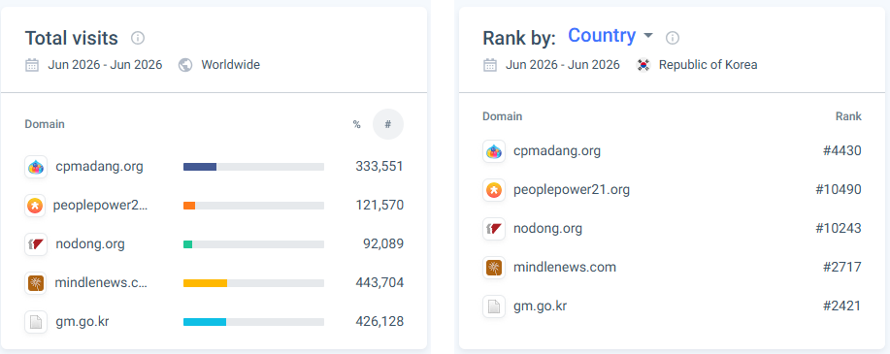
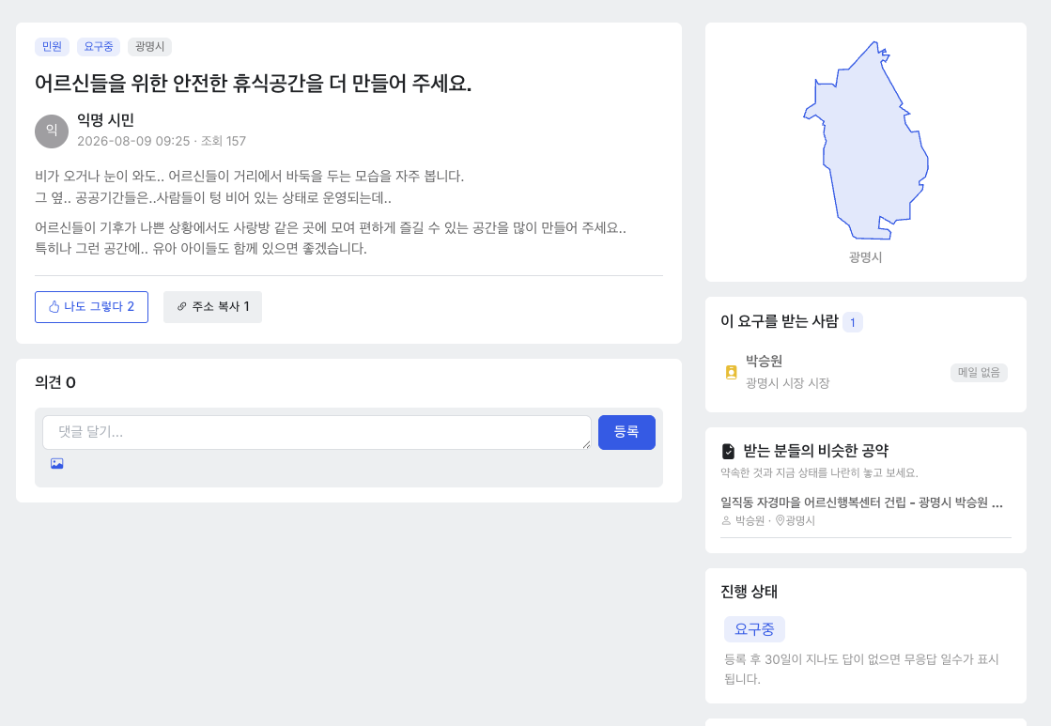
Ⅳ 증명 · 12년의 검증
12
저희 주장이 아니라, 제3자 측정입니다
SimilarWeb 집계 (2026년 6월, 월간 방문) — 도메인만 넣으면 직접 확인하실 수 있습니다
시민정치마당(cpmadang.org) 월 333,551 방문 — 참여연대의 2.7배 (출처: SimilarWeb 월간 집계, 2026년 6월)
국내 트래픽 순위 #4,430 — 시민사회 대표 사이트들을 앞섭니다 (참여연대 #10,490)
시민 참여 상세 화면 예시 — 받는 사람, 동조 집계,
유사 의제 자동 연결, 무응답 일수 표시
※ mindlenews는 언론사, gm.go.kr은 지자체 포털로 성격이 다른 참조 도메인입니다
지금 열어 보십시오 — 로그인 없이 열립니다 hanmadang.net/regions/85 (지역 페이지 실물) · gmminju.hanmadang.net (공식 조직형 샘플)
회원 중심 시민조직 시스템 · 새론사회적협동조합
13

Slide 14
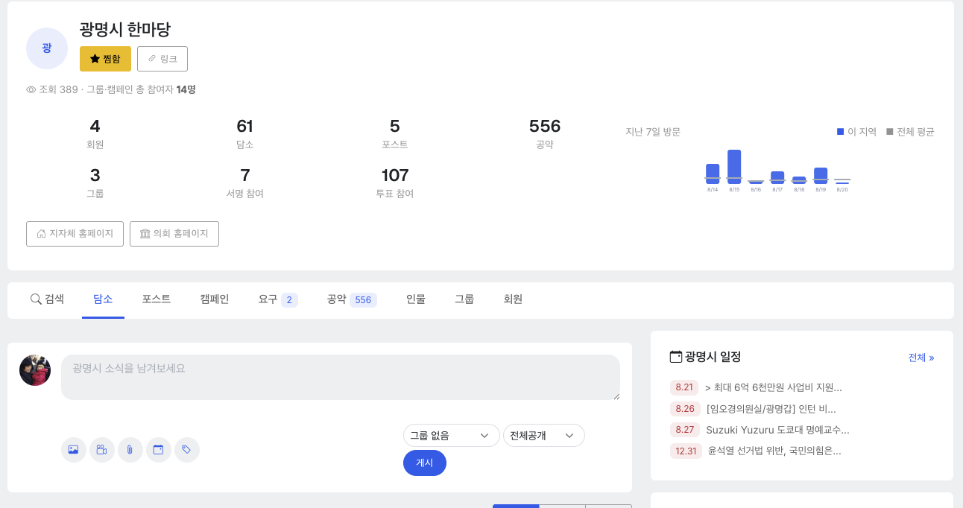
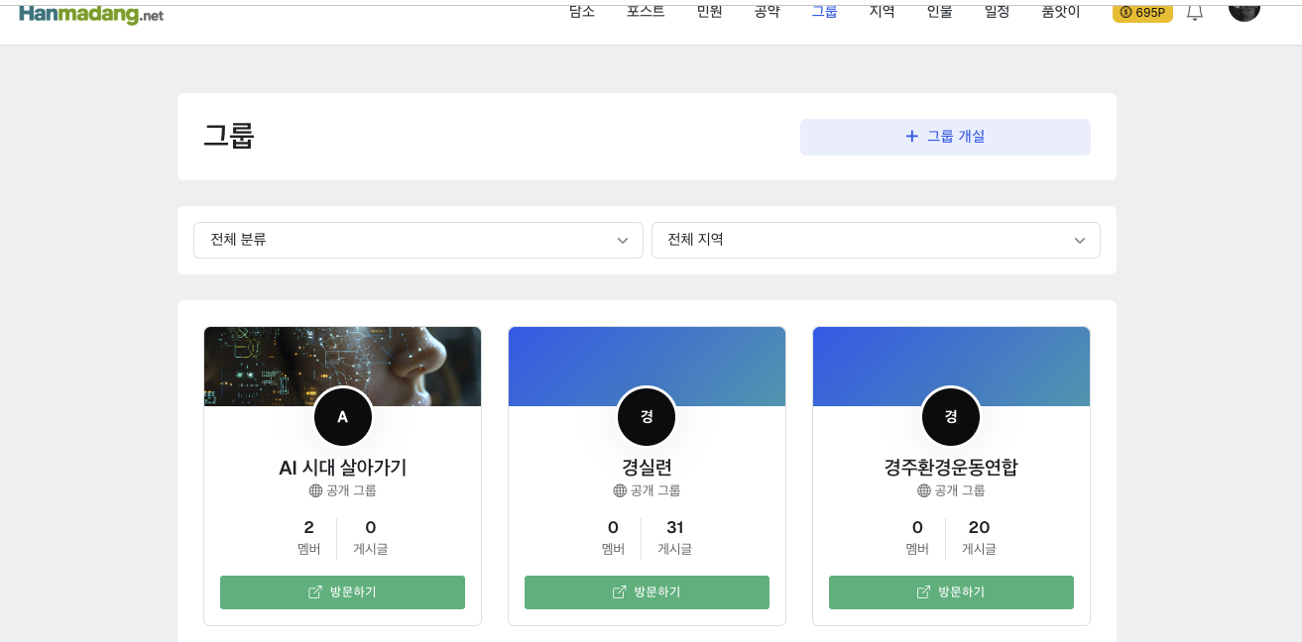
Ⅳ 증명 · 12년의 검증
13
메일을 닫기 전에, 두 주소만 열어 보십시오
실제 운영 화면입니다 — 주소를 클릭하시면 로그인 없이 바로 열립니다
hanmadang.net/regions/85
hanmadang.net — 그룹 목록
광명시 한마당 — 지역 페이지 실제 운영 화면.
담소·캠페인·그룹·일정이 한 페이지에 모입니다.
경실련 · 경주환경운동연합 등 단체 그룹이 이미 활동 중 —
귀 조직의 그룹과 캠페인이 이렇게 열립니다.
공식 조직형 사이트 샘플 https://gmminju.hanmadang.net — 로고·밴드·슬라이드를 단체 것으로 바꾸면 귀 조직의 지역 사이트가 됩니다. 모두 가입·로그인 없이 열람됩니다.
회원 중심 시민조직 시스템 · 새론사회적협동조합
14

Slide 15
Ⅴ 실행 · 도입과 비용
14
요금 — 홈페이지 한 개 제작비로 전 조직이 열립니다
모든 단체에 동일한 공개 요금 · 전 요금제 서버비 포함 · 확대 시 기납부 도입비 전액 공제 승계
전국 연합 — 도입비
광역 · 산별 단위 — 도입비
단일 조직 (기본형) — 도입비
단일 단체 · 설치형
600만
300만
100만
무료
중앙회 + 전 지역 조직 · 부문 조직
월 100만 · 서버비 포함
광역·산별 조직 1곳 + 산하 지부
월 50만 · 서버비 포함
단체 · 지부 1곳
월 30만 · 서버비 포함
단일 도메인 · 직접 설치·운영
스스로 설치하려는 단체
요금을 이렇게 정한 이유
도입 범위는 셋 중 하나입니다 — 어느 단위에서 시작하든, 확대할 때 이미 낸 도입비는 전액 공제(승계)됩니다
10년간 운영해 온 기존 인프라를 기반으로 하므로 도입비와 도입 기간을 낮출 수 있습니다
전국 연합 월 100만원으로 전 조직의 사이트·캠페인·행사·회원관리·공지·발송·서버가 함께 돌아갑니다 — 지역 조직 30곳 기준, 조직당 월 3.3만 원
피드(feeds)·API 개방 구조 — 단일 조직 도입도 다른 시스템을 쓰는 중앙회·연합체와 연결됩니다
전 요금제 서버비 포함 — 10년 운영해 온 공동 인프라 위에서 규모의 경제로 낮춘 가격입니다. 데이터는 언제든 전량 내보내기 가능
회비·후원 결제는 지역 법인별 개별 PG 계약 연동 지원(수수료 직접 부담) · 기부금영수증·알림톡은 별도 협의 · 출장비 실비 · 부가세 별도
설치형(무료) — 오픈 배포판: 단일 도메인, 기능 선택 설치(품앗이·일정·인물 등 켜고 끄기), 직접 설치·운영(지원·호스팅 미포함). 확대가 필요해지면 유료 도입으로 이어집니다
연합·협의회 단위 공동 도입을 환영합니다 — 여러 단체가 함께 들어올수록 도입비와 운영비를 함께 설계할 수 있습니다.
15

Slide 16
다음 단계
0
직접 확인
메일을 닫기 전에 두 주소만 열어 보십시오 — 로그인 없이 열립니다
hanmadang.net/regions/85 · gmminju.hanmadang.net
1
실무 미팅
조직 구조와 홍보 실무 현황 청취 (약 1시간)
2
데 모
조직 계층 구조 및 캠페인 → 회원 전환 흐름 시연 (원격 가능)
3
시범 도입
광역·산별 조직 1곳과 지부·사무처 3~5곳으로 4주 파일럿 (요금 동일 적용) — 확인 지표를 미리 합의합니다
모든 문의는 이 연락처로 주십시오
김 태 형
hope@cpmadang.org
제안 주체 (계약)
새론사회적협동조합 (이사장 정재열)
사회적협동조합 인가 제2020-1492-SO-9150호
사회적기업 인증 제2023-110호
소프트웨어사업자 신고 완료
본 제안 총괄
010 - 8336 - 0518
본 시스템은 단체의 일상 운영과 홍보 실무를 위한 도구입니다. 회원 명부와 데이터의 소유권은 단체에 있습니다.
16

Slide 17
부록
15
부록 — 주요 기능 목록
2026년 8월 현재 hanmadang.net에 구현·운영 중인 기능 기준입니다
참여 · 글쓰기
조직 (중앙회—광역·산별—지부)
관계 · 참여 이력
담소·토픽 글, 글 타입 통합 작성 화면
서명운동(캠페인) — 요구사항·목표 인원·진행률·서명자 목록(익명 마스킹)·공유
투표 — 하루 1회 제한, 비회원 참여 지원
정책 제안 — 이유·주장 구조화
이미지·PDF 첨부, 유튜브, 링크 미리보기, 일정, 태그
마크다운 편집 + 외부 인용 자동 표시
조직별 독립 서브도메인 사이트
공식 조직 모드 — 메인 슬라이드(최대 5장)·브랜드 색·퀵메뉴·공지 중심 홈
모임형 ↔ 공식형 전환은 설정 한 번
조직 공지·이벤트 · 조직 투표 · 조직 서명
조직별 역할(관리자/멤버) · 메뉴 구성·로고 설정
상위 조직 공지 하달 · 현황 집계
팔로우 / 차단(전 화면 자동 적용)
댓글(비회원 포함) · 좋아요 · 찜
개인 블로그(/user/아이디) — 리치 에디터
프로필 — 활동 이력·팔로워·포인트
포인트 — 참여 적립·일일 상한·어뷰징 방어
품앗이 (자원봉사)
홍보 · 데이터
모바일 · 로그인
자원봉사자 프로필 — 재능 태그·가용 시간
조직 모집글 — 정원·마감·신청/승인
개인 구직글 · 자원봉사 요청글
현황판 — 지역별 집계
캠페인·행사와 이어지는 자원봉사망
성명·보도자료 작성→검토→배포→추적→아카이브
기자 DB 세그먼트 발송 · 발송 도메인 인증(SPF·DKIM·DMARC)
회원 DB 피드(feeds)·API 연동 · CSV 이관
표준 행정구역 245개(2026년 개편 반영)
방문 통계(봇 필터) · 관리자 콘솔 · 접근 로그
PWA — 홈 화면 설치 + 웹 푸시
전용 앱(안드로이드) — FCM 푸시, 실기기 검증(2026.8)
조직별·지역별 세그먼트 푸시 발송
카카오·구글 소셜 로그인
서브도메인 간 로그인 공유
※ 표준 제공 기능이며, 도입 시 용어와 화면 구성은 단체의 명칭 체계에 맞게 조정됩니다. 후원·기부 결제와 기부금영수증은 별도 협의 항목입니다.
회원 중심 시민조직 시스템 · 새론사회적협동조합
17

